Slide 1
HOẠT ĐỘNG 1:
Tìm hiểu một số bệnh thường gặp về đường hô hấp.
- Xem tranh và chỉ ra các bộ phận của cơ quan hô hấp.

Slide 2
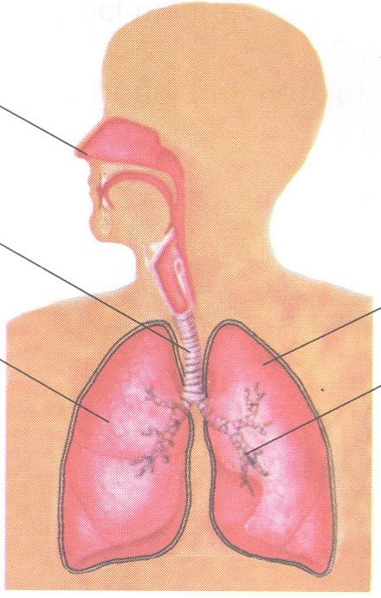
Mũi
Khí quản
Lá phổi trái
Lá phổi phải
Phế quản

Slide 3
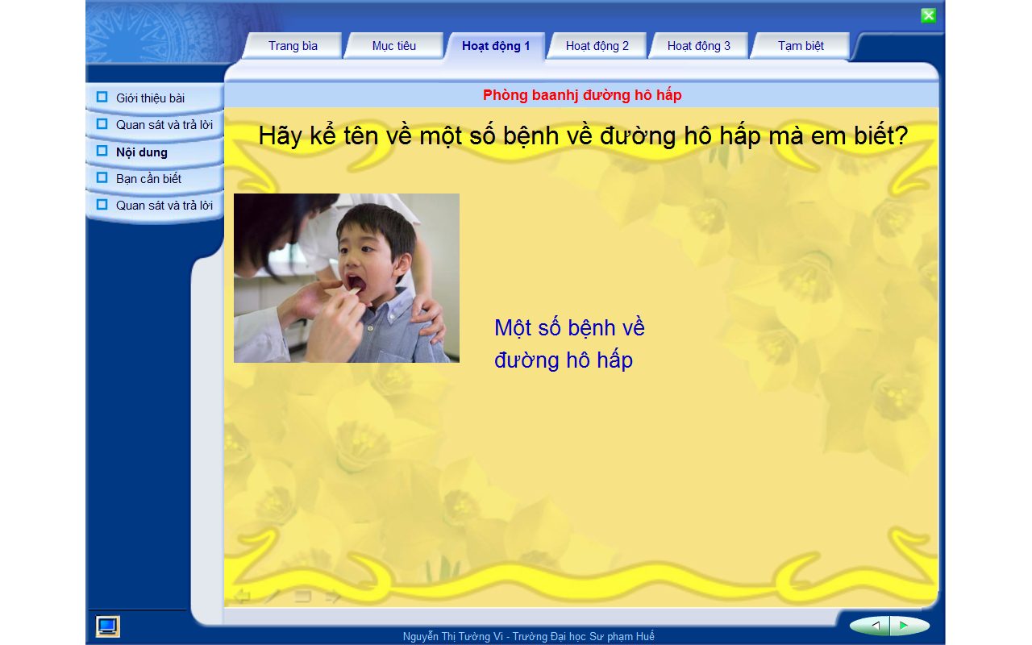
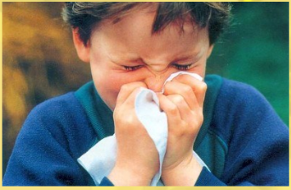
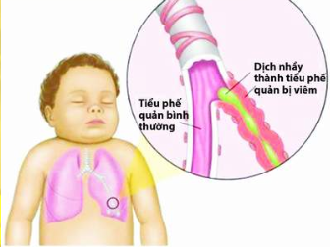
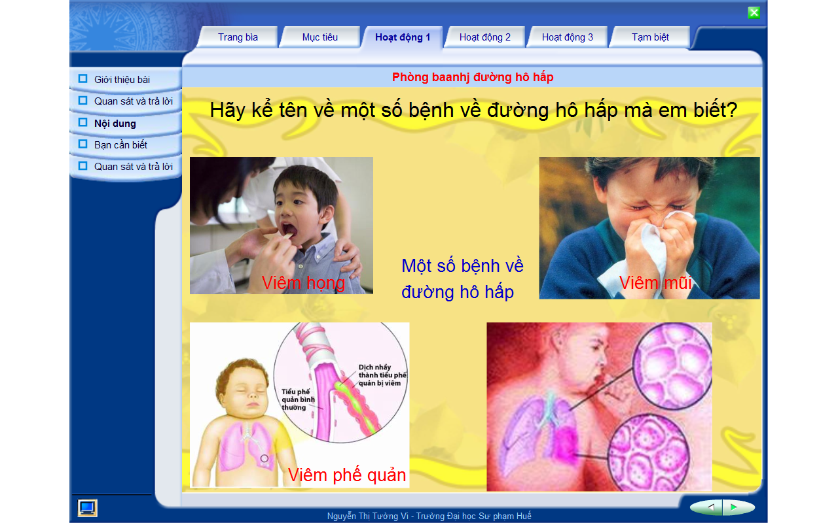
Một số bệnh đường hô hấp thường gặp
Viêm họng
Viêm mũi
Viêm phế quản
Viêm phổi

Slide 4
HOẠT ĐỘNG 2:
Tìm hiểu nguyên nhân và biện pháp đề phòng bệnh đường hô hấp.
Quan sát và thảo luận vê nội dung các bức tranh

Slide 5



1
2

Slide 6
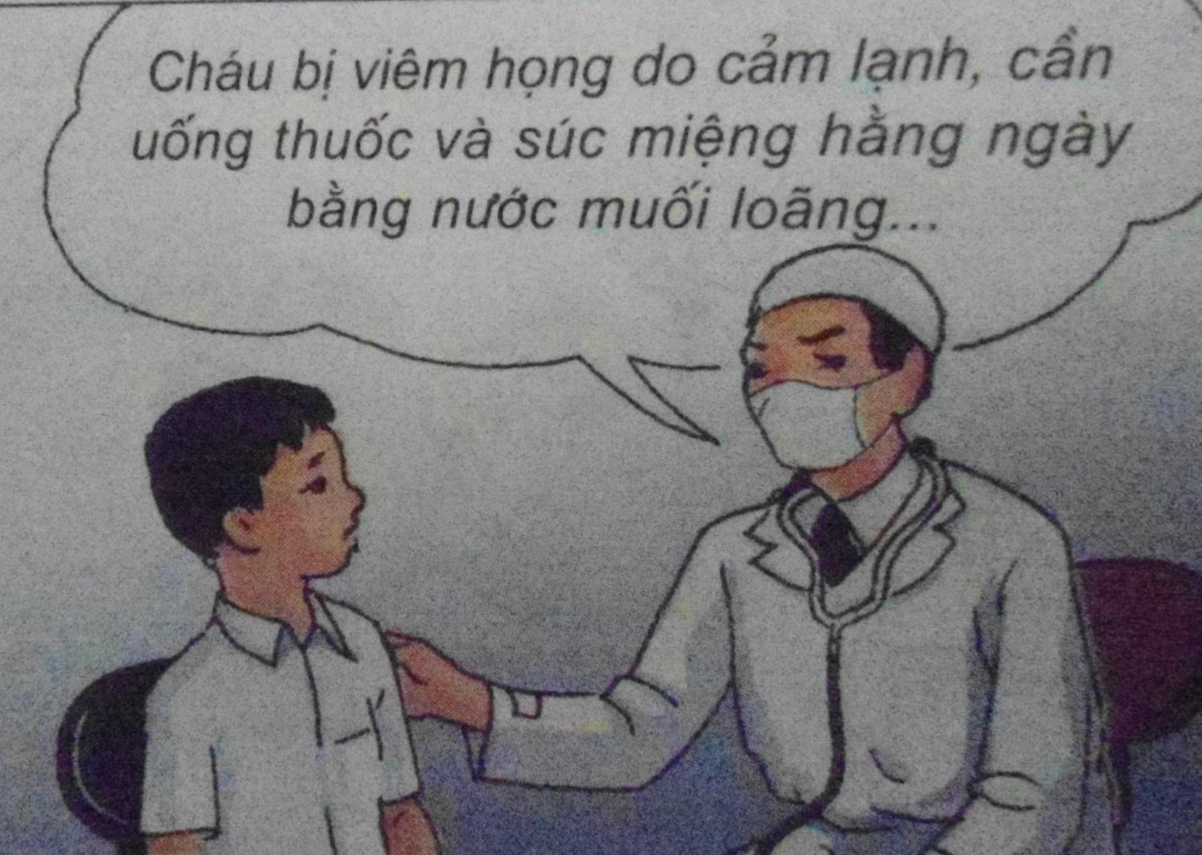
3

Slide 7
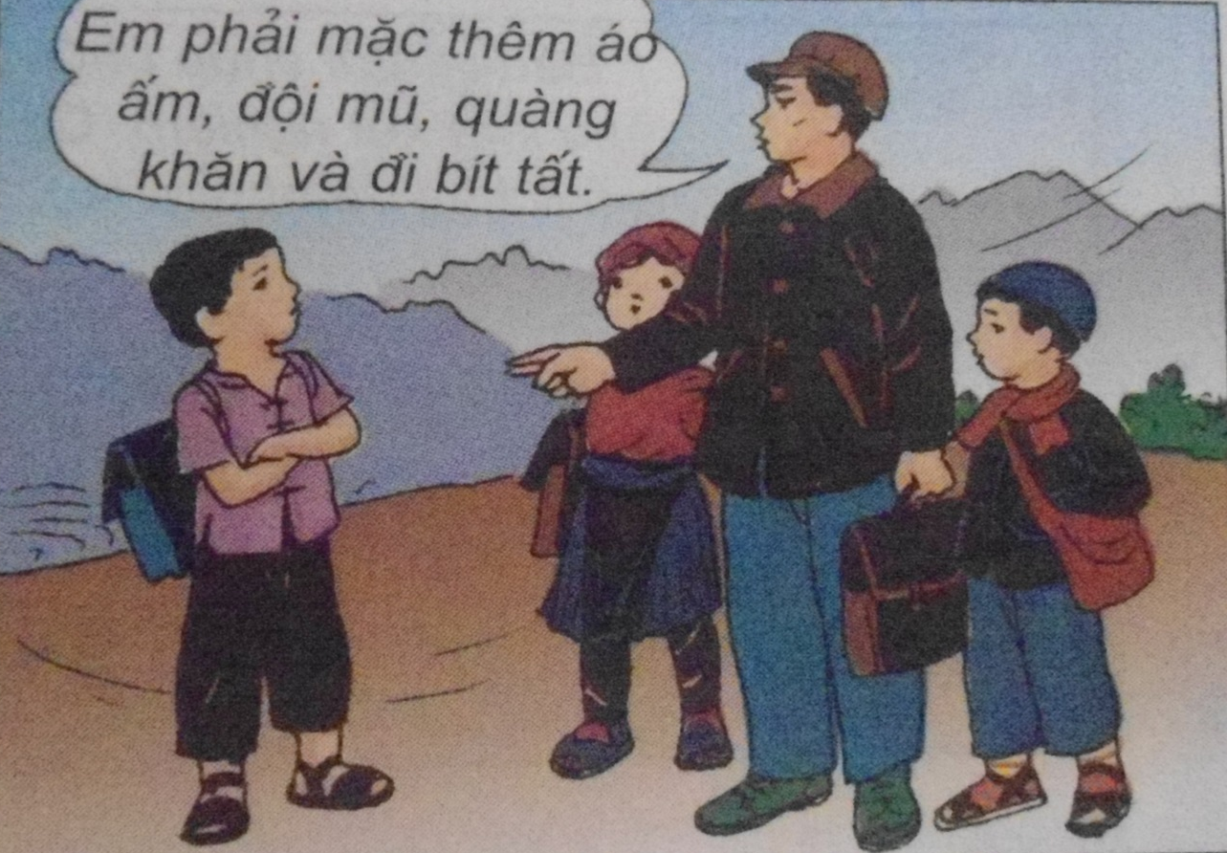
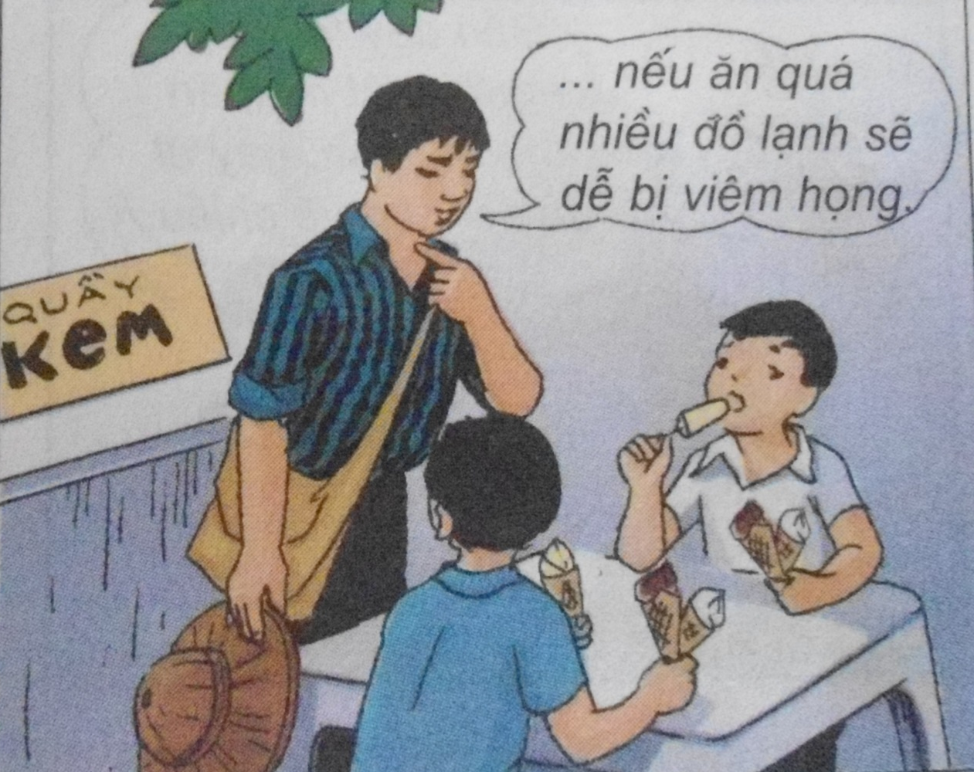
4
5

Slide 8
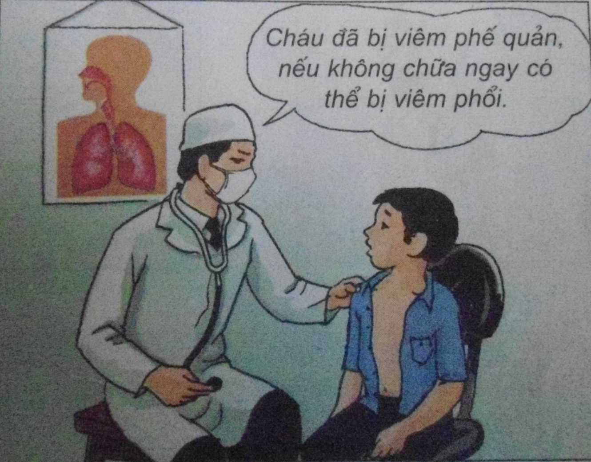
6

Slide 9
Nguyên nhân chính gây nên các bệnh đường hô hấp là:
Do bị nhiễm lạnh.
Nhiễm trùng hoặc biến chứng của các bệnh truyền nhiễm (cúm,sởi)

Slide 10
Cách phòng bệnh: - Giữ ấm cho cơ thể - Giữ vệ sinh mũi họng - Giữ nơi ở đủ ấm, thoáng khí, tránh gió lùa - Ăn uống đủ chất,tập thể dục thường xuyên…

Slide 11
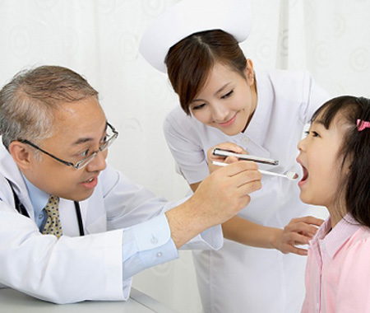
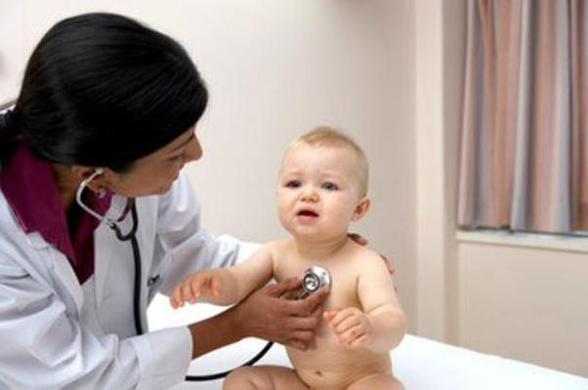
Trò chơi:
Làm
bác
sĩ

Slide 12
Cách chơi:
Một học sinh đóng vai bệnh nhân kể một số biểu hiện của bệnh đường hô hấp.
Một học sinh đóng vai bác sĩ sẽ nêu tên bệnh.

